Slide 1
A szén
Elemi szén módosulatai:
- gyémánt
- grafit
- fullerének
Def.
Allotróp módosulat:
eltérő k. k. keletkeznek
eltérő a szerkezetük
tulajdonságaik mások

Slide 2
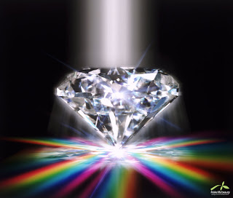
Gyémánt
- színtelen
- átlátszó
- nagy fénytörő képességű
- elektromos áramot nem vezeti
- legkeményebb ásvány
- térhálós atomrács
- passzív

Slide 3
Gyémánt rácsa

Slide 4
Felhasználás
Ékszerek
Fúrófejekben
Üvegvágókban

Slide 5
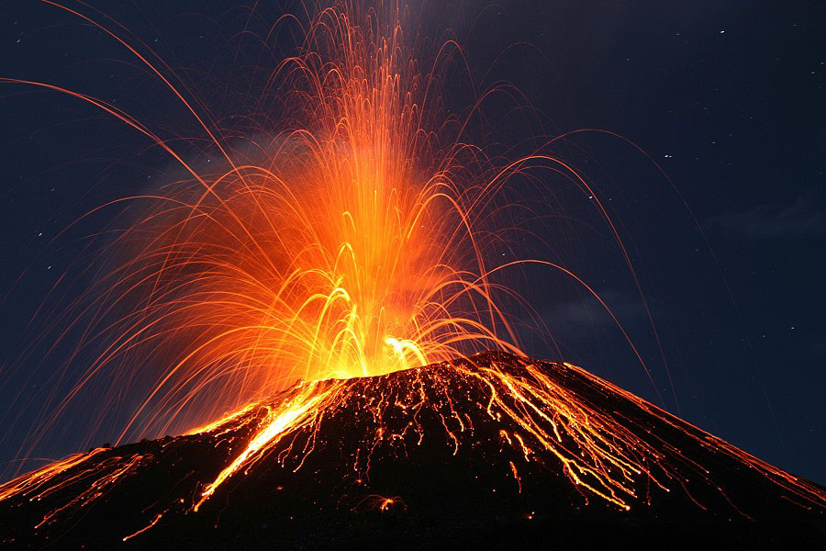
keletkezés
Vulkáni kürtőkben
A láva kőszéntelepen hatol keresztül
Magas nyomáson
Magas hőmérsékleten
Olvadék széntartalma gyémánttá kristályosodik

Slide 6
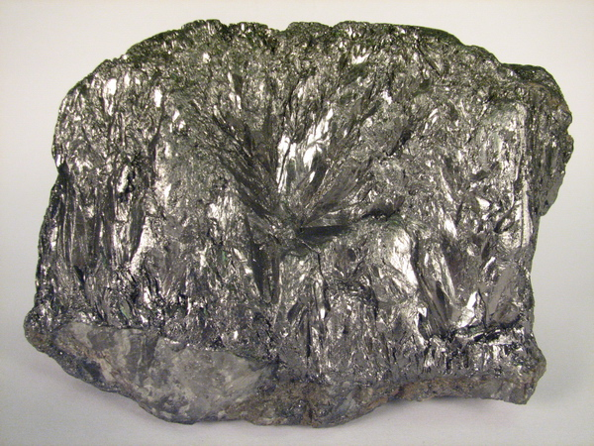
Grafit
sötétszürke
átlátszatlan
fémes fényű
lágy, papíron nyomot hagy
hőt, elektromosságot jól vezeti
passzív

Slide 7
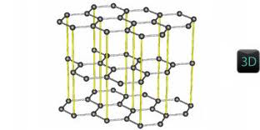
Grafitrács
Szénatomok hatszögek csúcspontjain, gyűrűk egy síkban vannak, kovalens kötés
Rétegek között a kötés másodrendű, delokalizált elektronok

Slide 8
felhasználás
Kemencék belső falainak bélelése
Elektródák készítése
Ceruzagyártás

Slide 9
Keletkezés
évmilliók alatt
Magas nyomáson
Magas hőmérsékleten
Magas széntartalmú kőzetek átalakulásakor

Slide 10
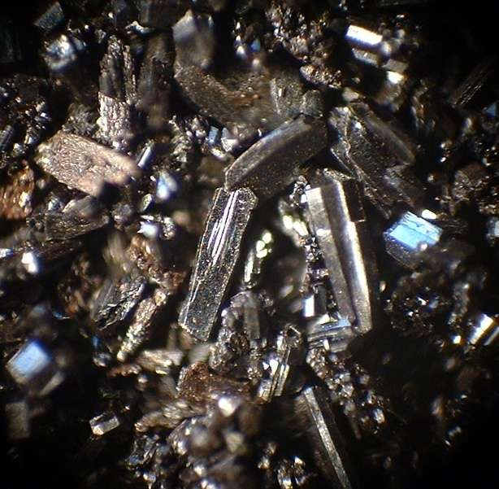
fullerének
Puha
Szilárdsága a gyémántéhoz hasonló, ha 70%-ra összenyomjuk
Szigetelő
Félvezető
Szupravezető

Slide 11
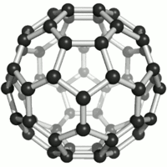
Fullerén molekula
60 szénatomból áll
Hasonló a futtball-labdához
Ötszögek, hatszögek csúcspontjaiban vannak a szénatomok

Slide 12
Kémiai tulajdonságok magas hőmérsékleten
1. oxigénnel való reakció
szén redukál
2. vízgőzzel való reakció
hidrogén és szén-monoxid keletkezik
3. vasgyártás
vas-oxid+ koksz = vas+szén-monoxid
hematit
Fe₂O₃

Slide 13
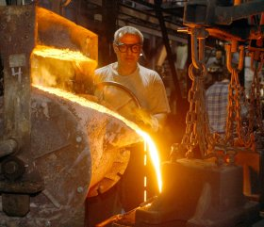
Hetven éve izzik a vas a szegedi öntödében
Ritkán hallunk róla, pedig napi három műszakban dolgozik a Szegedi Vas- és Fémöntöde a Kálvária sugárút sarkán. Külföldi nyersanyagból külföldi autógyáraknak termelnek alkatrészeket. A kemence mellett 1500 fokot mérnek, de pár méterrel távolabb már „csak" a kintivel megegyező forróságot érezni.

